Slide 1
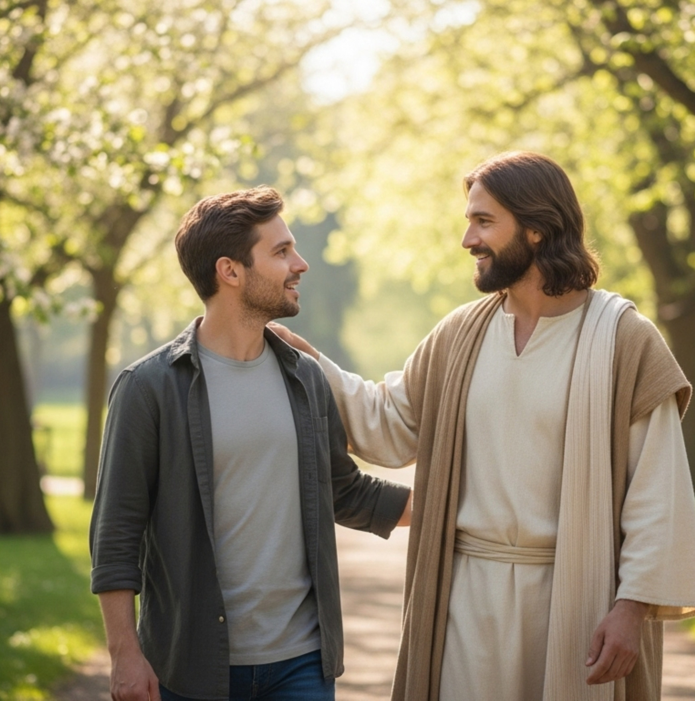
SANTOS Y SIN MANCHAS
Programa de Escuela Sabática

Slide 2
Introducción
¿Somos santos porque actuamos correctamente?
¿O actuamos correctamente porque hemos sido hechos santos?
Estas preguntas no son simples cuestiones teológicas, tocan el centro mismo de nuestra identidad como cristianos. Cuando Pablo escribe a los creyentes en Roma, Corinto, Éfeso y otras ciudades, les llama de una forma que hoy nos parece demasiado elevada: «santos». En algunos casos incluso los describe como «santos y sin mancha» (ver Efe. 1: 4).

Slide 3
Pero, ¿cómo puede decir eso si muchas veces esos mismos creyentes estaban luchando con errores, divisiones y pecados? Entonces, ¿qué quiso decir Pablo? ¿Es la santidad un objetivo lejano, una meta que se alcanza después de años de esfuerzo? ¿O es más bien un regalo, algo que Dios nos da desde el inicio de nuestra experiencia con él?
El programa de esta mañana nos llevará por el pensamiento de Pablo en relación a la santidad. Prepárate para ver con nuevos ojos quién eres en Cristo y quién puedes llegar a ser.

Slide 4
Pablo escribió a los creyentes en Roma: (Rom. 1: 7). Los creyentes en Roma vivían en el corazón del imperio más corrupto y opresivo de su tiempo. Aunque Pablo todavía no los conocía en persona, su carta deja claro que entre ellos había quienes venían de pasados paganos y otros atrapados en actitudes legalistas.
En Romanos 7, por ejemplo, describe la lucha interna con el pecado que muchos vivían a diario. Incluso entre los judíos cristianos, había orgullo espiritual, juicio hacia los demás y una tendencia a confiar más en la ley que en la gracia, sin embargo, Pablo se refiere a ellos como los «llamados a ser santos». No lo hace por mérito personal, sino por el llamado de Dios.
Los santos de Roma

Slide 5

Himno Inicial
# 288
Al contemplarte, mi Salvador

Slide 6
Los santos de Cristo
Si había una iglesia que parecía todo menos santa, era la de Corinto. Pablo tuvo que corregirlos por divisiones, orgullo espiritual, permisividad sexual, abuso de los dones espirituales y hasta por permitir que un hombre tuviera relaciones con la esposa de su padre (1 Corintios 5: 1). Además, algunos se emborrachaban durante la Cena del Señor (1 Corintios 11: 21). Humanamente hablando, sería un escándalo llamar a esa comunidad «santa». Pero Pablo comienza su carta dirigiéndose a ellos de esta manera:

Slide 7

Lectura Bíblica y Oración
1 Corintios 1:2
«a la iglesia de Dios que está en Corinto, a los santificados en Cristo Jesús, llamados a ser santos con todos los que en cualquier lugar invocan el nombre de nuestro Señor Jesucristo, Señor de ellos y nuestro»
Su identidad no dependía de su impecabilidad, sino de su posición en Cristo.

Slide 8
La ciudad de Éfeso era un centro del culto a Artemisa, lleno de prácticas mágicas, idolatría y de una cultura profundamente sensual. Muchos creyentes allí venían de esos trasfondos, y Pablo les recuerda que antes eran «muertos en delitos y pecados» y vivían «según el príncipe de la potestad del aire» (Efe. 2: 1, 2). Aun así, desde el inicio de su carta, Pablo se refiere a ellos como «santos y fieles en Cristo Jesús» (Efe. 1: 1), y les dice que fueron escogidos por Dios «para ser santos y sin mancha delante de él» (Efe. 1: 4). La santidad, entonces, no era un resultado cultural, sino una transformación divina.
Los santos de Efeso

Slide 9

Música especial

Slide 10
Los tesalonicenses eran creyentes recién convertidos, perseguidos por su fe, y algunos estaban confundidos respecto al regreso de Cristo, incluso dejando de trabajar por pensar que la venida era inminente (2 Tes. 3: 11). Pablo los exhorta a seguir creciendo en amor, en pureza y en una vida sobria (1 Tes. 4:1-7). A pesar de su inmadurez y de los desafíos que enfrentaban, Pablo ora por ellos diciendo: «el mismo Dios de paz os santifique por completo» y que sean guardados «irreprensibles para la venida de nuestro Señor Jesucristo» (1 Tes. 5: 23). Su esperanza de santidad era una obra en proceso, pero fundada en el Dios que los llamó.
Los santos de Tesalónica

Slide 11

Informe Misionero
“De Fiyi a Indonesia”
instagram

Slide 12
A primera vista, la iglesia en Filipos parecía ejemplar. Pablo la elogia por su generosidad, su apoyo misionero y su perseverancia en medio del sufrimiento. Pero incluso allí había tensiones internas. En Filipenses 4: 2, Pablo ruega a Evodia y Síntique que estén de acuerdo en el Señor, lo cual sugiere divisiones personales dentro de la comunidad. También advierte contra los «perros» у «mutiladores del cuerpo» (Fil. 3: 2), señalando la amenaza de enseñanzas judaizantes. Además, exhorta a los creyentes a hacer todo sin murmuraciones ni contiendas (Filipenses 2: 14), lo que indica que estos problemas estaban presentes. Aun así, Pablo les escribe «a todos los santos en Cristo Jesús que están en Filipos» (Fil. 1: 1), recordándoles que, aunque su carácter aún necesitaba madurar, su identidad como santos era firme por estar en Cristo.
Los santos de Filipo

Slide 13

Nuevo Horizonte
Mejoramiento: “Puntualidad en la Escuela Sabática”

Slide 14
Los santos de Colosas
Los creyentes en Colosas enfrentaban confusión doctrinal y sincretismo religioso. Algunos estaban siendo arrastrados por filosofías humanas, legalismo judío y prácticas místicas que intentaban mezclar el evangelio con visiones y adoración de ángeles (ver Colosenses 2: 8, 18). No parecía un grupo muy estable o espiritualmente maduro. Sin embargo, Pablo los llama desde el inicio «santos y fieles hermanos» (Col. 1: 2) y les recuerda que Cristo los reconcilió con Dios para presentarlos «santos, sin mancha e irreprensibles» (Col. 1: 22). El llamado a la santidad venía de lo que Cristo había hecho, no de su claridad doctrinal.

Slide 15

Informe secretarial

Slide 16
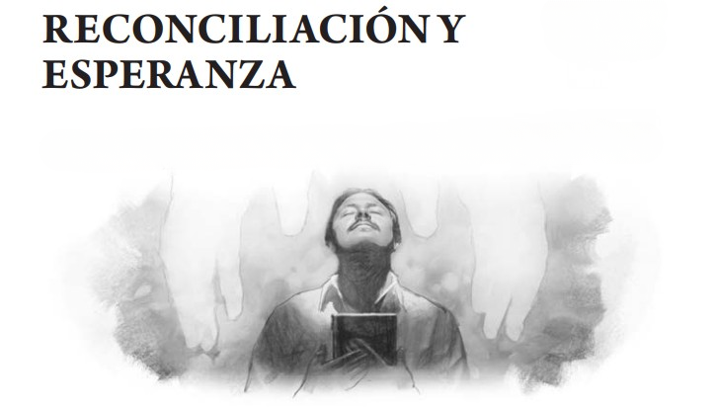
Tiempo de la Lección

Slide 17
Conclusión
Si un pasaje deja claro el hecho de cómo se alcanza la santidad en la vida del creyente es Colosenses 1: 21-22: «En otro tiempo ustedes, por su actitud y sus malas acciones, estaban alejados de Dios y eran sus enemigos. Pero ahora Dios, a fin de presentarlos santos, intachables e irreprochables delante de él, los ha reconciliado en el cuerpo mortal de Cristo mediante su muerte» (NVI). La reconciliación de los pecadores se hace «en el cuerpo mortal de Cristo», y es mediante Cristo que el ser humano puede considerarse intachable e irreprochable. Por eso, ninguna actitud del creyente sincero debe llevarlo a la sensación de santidad individual. Toda santidad proviene de Dios y de su obra en nosotros por el Espíritu Santo.

Slide 18
Himno y oración final
# 488, Al andar con Jesús.

